Slide 1

LAB TEKNIK PENGUKURAN FREKUENSI TINGGI
Panduan pelaksanaan praktikum
Oleh
              Kelompok : 1 (Satu)
              Andry
              Suci
              Mirna
              Budi
PRODI TELEKOMUNIKASI – TEKNIK ELEKTRO
POLITEKNIK NEGERI BANDUNG
AGUSTUS 2023/2024

Slide 2
Peraturan dan Tata tertib Praktikum
Hadir pada waktunya sesuai jadwal (apabila dosen belum datang, mahasiswa dapat memulai kegiatan praktikumnya tanpa menunggu dosen)
Apabila Dosen berhalangan hadir (Dosen ybs akan memberitahukan dan mahasiswa tetap menjalankan praktikumnya dan absen seperti biasa. Kegiatan praktikum akan diawasi oleh Dosen lainnya.
Dilarang membawa minuman/makanan ke dalam lab
Setiap selesai praktikum semua peralatan yang digunakan dibereskan/dirapihkan kembali seperti semula.
Setiap selesai praktikum kursi-kursi dirapihkan dan bersihkan meja kerja dari sampah, kertas2, plastic dll.
Bahan/alat untuk keperluan praktikum dapat menghubungi teknisi Pak Badu

Slide 3
Ketentuan tentang laporan
LAPORAN DIKUMPUL 1 (SATU) MINGGU SETELAH PERCOBAAN
LAPORAN DIBUAT SESUAI FORMAT YANG DITENTUKAN
LAPORAN DIBUAT PADA KERTAS UKURAN A4
MARGIN : NORMAL, FONT: TIME NEW ROMANS 12 PT
JUDUL PERCOBAAN SESUAI DENGAN YANG DIINSTRUKSIKAN
BAGI YANG ABSEN PADA WAKTU PRAKTIKUM, TIDAK DIPERBOLEHKAN MENCANTUMKAN NAMANYA PADA LAPORAN
ABSEN/TIDAK HADIR LEBIH DARI 2X DIANGGAP TIDAK MASUK 1 SEMESTER DAN TIDAK LULUS MATA KULIAH PRAKTIKUM TEKNIK PENG FREK TI NGGI
DILARANG MENCOPY PASTE LAPORAN KELOMPOK LAIN/KELAS ANGKATAN SEBELUMNYA (KETAHUAN AKAN DICORET DARI LAB T.PENGUKURAN!!!)

Slide 4
Format Laporan
1. Percobaan No : 1
2. Judul Percobaan: Pengukuran karakteristik Directional Coupler
3. Tujuan:
memahami tentang cara kerja, fungsi dan kegunaan Directional Coupler
mengukur main loss, daya forward (Pf), daya pantul (Pr), coupling factor (Cf), Directivity (Dir).
4. Teori Pendahuluan:
Directional Coupler adalah sebuah perangkat frekuensi ntinggi (RF) yang mampu memisahkan gelombang datang (incident wave) dan gelombang pantul (reflected wave). Perangkat ini digunakan khususnya dalam pengukuran karakteristik impedansi suatu beban seperti Return Loss dsb. . . . . . . dst

Slide 5
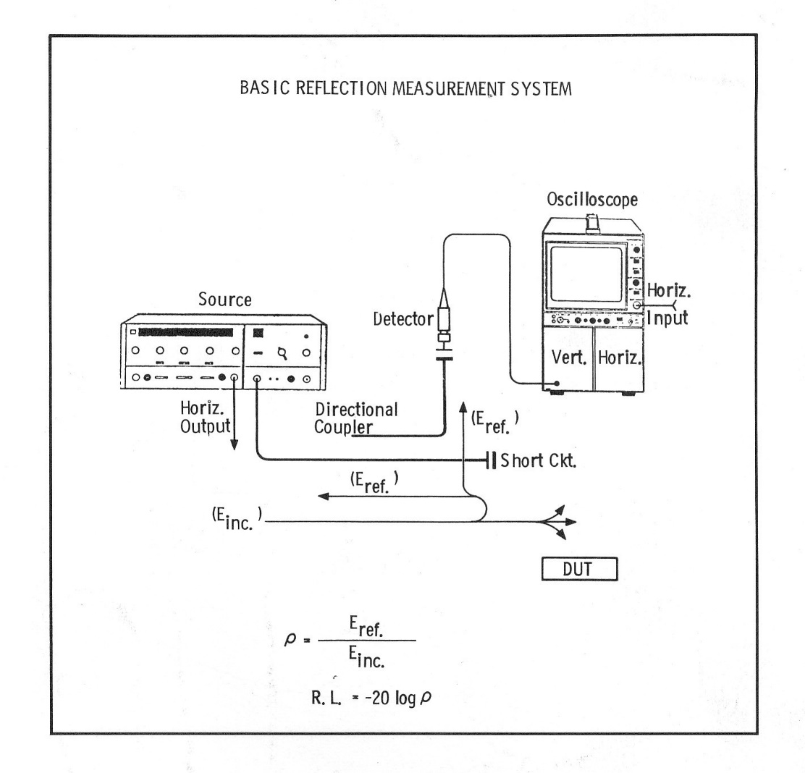
5 . Setup Pengukuran:
Gambar setup pengukuran dibawah hanya contoh. Gambar setup pengukuran yang benar adalah setup pengukuran yang sesuai dengan setup pengukuran yang anda buat sendiri.

Slide 6
6. Alat/bahan yang diperlukan:
Scalar Network Analyzer
Dual Directional Coupler
RF Detector
Open/Short, 50 Ohm termination
7. Metode percobaan:
a). Pengukuran Insertion Loss
Jelaskan metode/cara pengukuran insertion loss dilengkapi dengan
diagram pengukurannya. (Bukan langkah kerja!!!!!)
b). Pengukuran Faktor kopling
Jelaskan metode/cara pemgukuran Faktor kopling dilengkapi
dengan diagram pengukurannya.
c). Pengukuran Dynamic range
sama spt diatas
d). Pengukuran Directivity
sama spt diatas

Slide 7
8. Hasil dan pembahasan:
Berikan data hasil pengukuran untuk setiap parameter yang diukur
beserta analisisnya.
9. Kesimpulan:
Berikan kesimpulan dari hasil percobaan secara menyeluruh

Slide 8
Sampul Laporan
LAPORAN LAB TEKNIK PENGUKURAN FREKUENSI TINGGI
REV : 00
Percobaan No.1
Pengukuran Karakteristik Directional Coupler
Oleh:
Kelompok I/Kelas 3A
1. Nama/Nim
2.Nama/Nim
3.Nama/Nim
4.Nama/Nim
Tanggal percobaan : 05/09/2016
Tanggal pengumpulan laporan: 12/09/2016
PRODI TELEKOMUNIKASIKASI – TEKNIK ELEKTRO
POLITEKNIK NEGERI BANDUNG
OKTOBER 2016

Slide 9
Judul Percobaan
Pengukuran Karakteristik Directional Coupler
Pengukuran karaktristik kabel koaksial
Pengukuran karakteristik Filter(LPF&BPF)
Pengukuran pengaruh saluran transmisi terhadap VSWR antena
Pengukuran karakteristik RF Amplifier
Pengukuran karakteristik RF Mixer
Pengukuran karakteristik VHF Yagi antenna
Pengukuran karakteristik Noise Figure

Slide 10
Tujuan Percobaan
1. Pengukuran Karakteristik Directional Coupler
Diakhir percobaan mahasiswa dapat:
memahami tentang cara kerja, fungsi dan kegunaan Directional Coupler
mengukur main loss, daya forward (Pf), daya pantul (Pr), coupling factor (Cf), Directivity (Dir).
2. Pengukuran karaktristik kabel koaksial
Diakhir percobaan mahasiswa dapat:
memahami tentang karakteristik, sifat dan konstruksi kabel koaksial

Slide 11
mengukur impedansi karaktristik (Zo) kabel
mengukur faktor redaman kabel koaksial (at)
3. Pengukuran karakteristik LPF&BPF
Diakhir percobaan mahasiswa dapat:
Memahami karakteristik Low Pass Filter dan Band Pass Filter (LPF&BPF)
Mengukur response frekuensi
Mengukur insertion loss
Mengukkur flatness pada daerah pass band
Mengukur pass band
Mengukur 3dB Bandwidth
Shape Factor

Slide 12
4. Pengukuran pengaruh saluran transmisi terhadap VSWR antena
Diakhir percobaan mahasiswa dapat:
Memahami pengaruh saluran transmisi terhadap VSWR antena
Mengukur Daya Pancar
Mengukur VSWR diujung kabel
Mengukur VSWR diujung antena
5. Pengukuran karakteristik RF Mixer
Diakhir percobaan mahasiswa dapat:
Memahami karakteristik RF Mixer, sifat dan pengunaannya
Mengukur spectrum frekuensi mixer
Mengukur conversion loss
Mengukur isolasi RF – LO, IF - LO

Slide 13
5. Pengukuran karakteristik VHF Yagi antenna (1)
Diakhir percobaan mahasiswa dapat:
mengukur Pola radiasi
mengujur Gain antenna terhadap Dipole Ref antena
6. Pengukuran karakteristik RF Amplifier
Diakhir percobaan mahasiswa dapat:
memahami karakteristik, fungsi dan tugas RF amplifier
mengukur frekuensi response
mengukur Gain (f), Gain Flatness, 3dB Bandwidth
7. Pengukuran karakteristik Noise Figure

